Slide 1
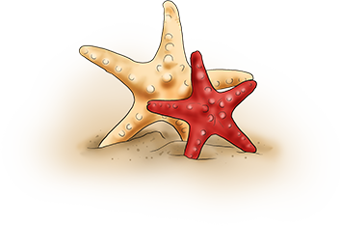
Chào mừng các em đến với tiết học

Slide 2
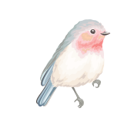
Ôn tập

Slide 3
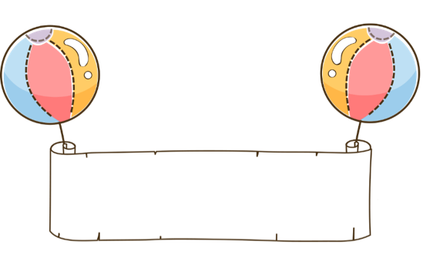
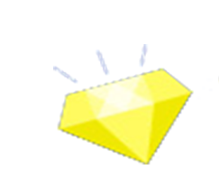
1
Tìm từ ngữ có tiếng chứa vần uyên, uân, uôm, ươc, ươm
uyên
ươc
uân
ươm
uôm

Slide 4
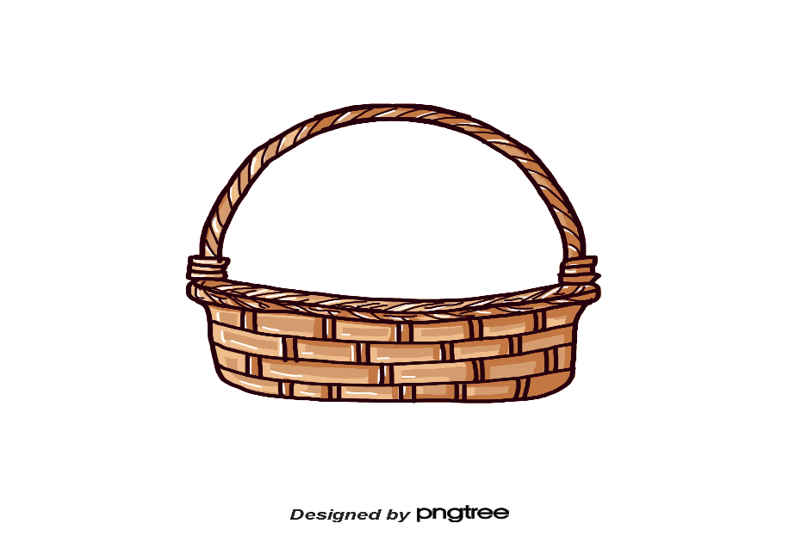
Xếp các từ ngữ sau vào nhóm phù hợp ( nhìn thấy, nghe thấy, ngửi thấy)
Tiếng chim hót
Tia nắng
Ông mặt trời
Trăng rằm
Ông sao
Âm thanh ồn ào
Bầu trời
Đàn cò
Hoa phượng đỏ
Hương thơm ngát
nhìn thấy
ngửi thấy
nghe thấy

Slide 5
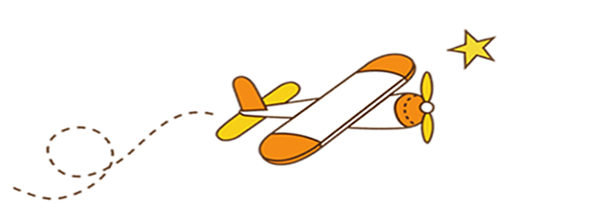
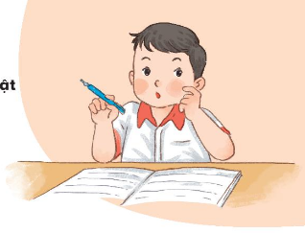
Viết 1-2 câu về cảnh vật xung quanh em

Slide 6
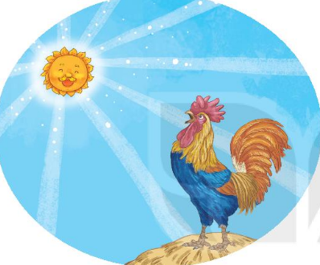
Vẽ một bức tranh về cảnh vật xung quanh và đặt tên cho bức tranh em vẽ

Slide 7
5. Đọc mở rộng
a. Tìm đọc một bài thơ về thiên nhiên hoặc cuộc sống xung quanh
b. Đọc cho bạn nghe và nói cảm nghĩ của em về bài thơ đó

Slide 8
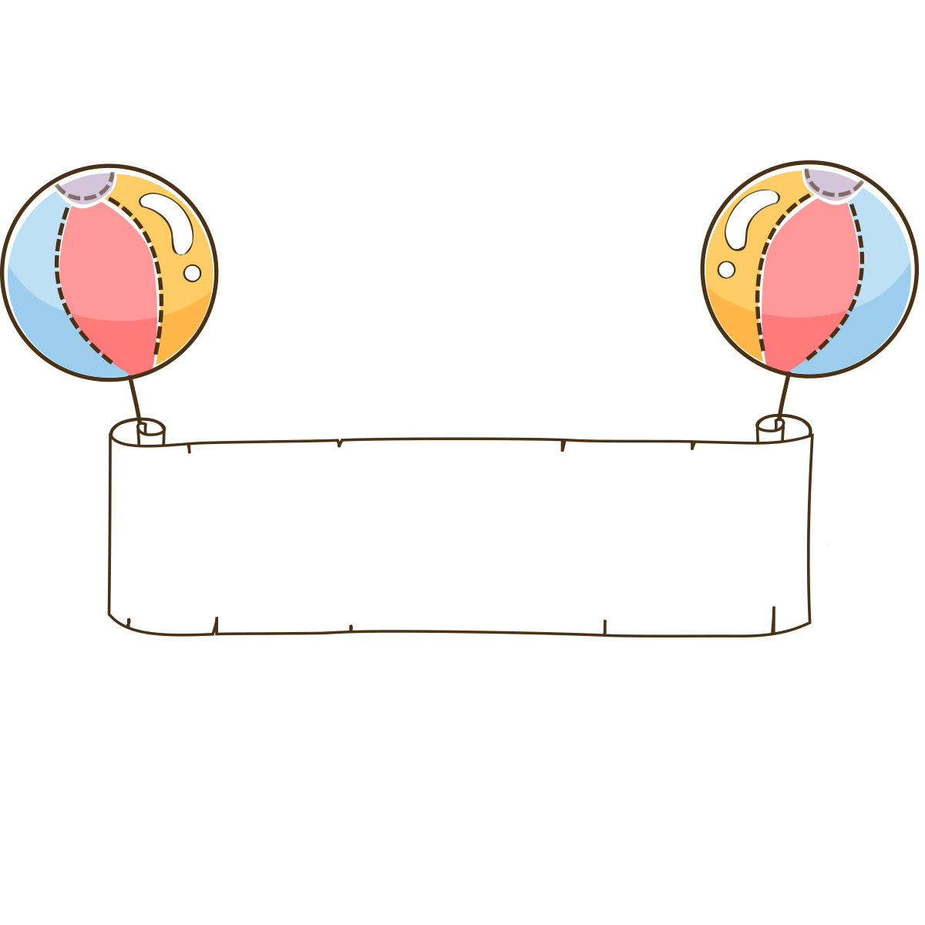
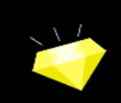
Tạm biệt các em

